Slide 1
Formal Method 2021-Spring
Recitation Lecture 03

Slide 2
习题回顾课程内容
课程回顾
线性算数理论(LA Theory) 回顾
数据结构理论回顾
疑问解答

Slide 3
回顾：课程逻辑
应用
符号执行/混合执行
程序验证
程序分析
程序合成
可满足性问题
SAT
Theory
EUF
LA
Bit Vector
Array
Pointer
Combination
逻辑
命题逻辑（符号系统、证明系统、推导规则）
构造逻辑
谓词逻辑
霍尔逻辑
数学基础
集合论
计算复杂性理论
形式文法
结构化归纳法

Slide 4
回顾：课程逻辑
应用
符号执行/混合执行
程序验证
程序分析
程序合成
可满足性问题
SAT
Theory
EUF
LA
Bit Vector
Array
Pointer
Combination
逻辑
命题逻辑（符号系统、证明系统、推导规则）
构造逻辑
谓词逻辑
霍尔逻辑
数学基础
集合论
计算复杂性理论
形式文法
结构化归纳法

Slide 5
回顾：课程大纲
知识基础（集合、关系与映射、上下文无关文法、基于结构的归纳法）
命题逻辑（语法、自然演绎系统、构造逻辑、语义系统、可靠性与完备性、可判断性）
布尔可满足性（合取范式、解析与传播、DPLL算法）
谓词逻辑（语法、自然演绎系统、构造逻辑、语义系统、可靠性与完备性、可判断性）
等式与未解释函数理论（可满足性模理论、等式理论、并查集与等价类、未解释函数）
线性算术（语法、Fourier-Motzkin消元法、单纯形法、分支定界法）
数据结构理论（比特向量、数组、指针、字符串）
理论组合（Nelson-Oppen、理论凸性、DPLL(T)算法）
符号执行（机器抽象模型、操作语义、简单命令式语言、路径条件、混合执行等）
程序验证（霍尔三元、最弱前条件、验证条件等）
程序合成（基于语法的合成、公理化合成等）

Slide 6
习题回顾课程内容
课程回顾
线性算数理论 (LA Theory) 回顾
数据结构理论回顾
疑问解答

Slide 7
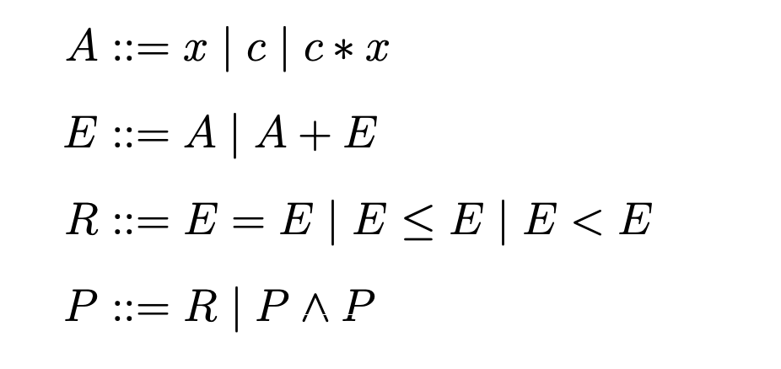
线性算数理论：概念
- 语法
A：原子要素
E: 表达式
R: 关系式
P：命题

Slide 8
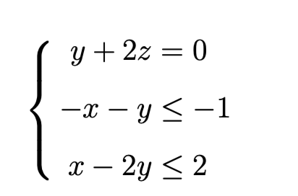
线性算数理论：概念
- 语法
是否支持减法表达式
- 支持，因为c可以为负数
- 例子

Slide 9
线性算数理论：概念
- 语法
变量论域
整数域 LIA ，复杂度: NPC
实数域 LRA， 复杂度: polynomial

Slide 10
线性算数理论：算法
Fourier-Motzkin消元法
单纯形法
分支定界

Slide 11
线性算数理论：算法
Fourier-Motzkin消元法
单纯形法
分支定界

Slide 12
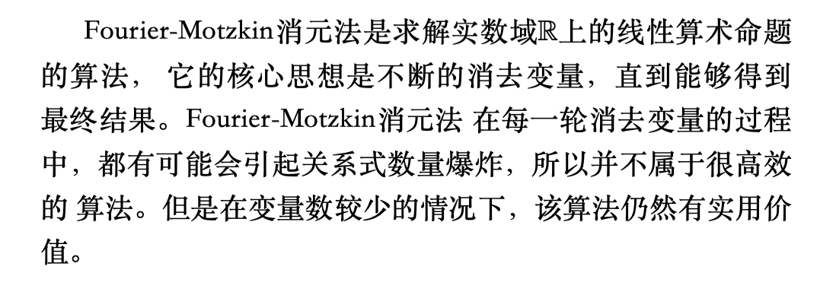
线性算数理论：Fourier-Motzkin

Slide 13
线性算数理论：Fourier-Motzkin
等式消去
消元

Slide 14
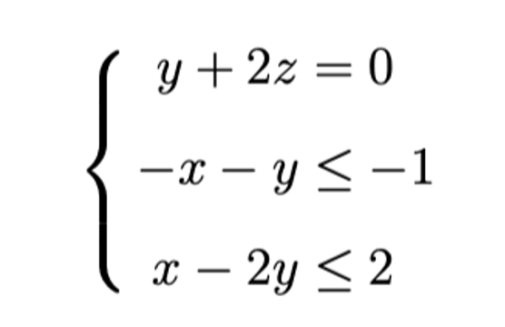
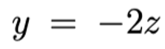
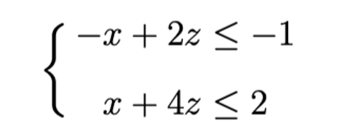
线性算数理论：Fourier-Motzkin
等式消去

Slide 15
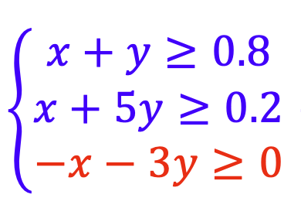
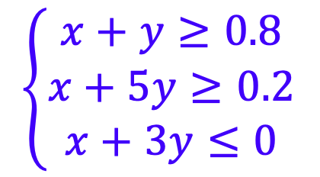
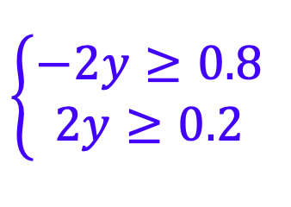
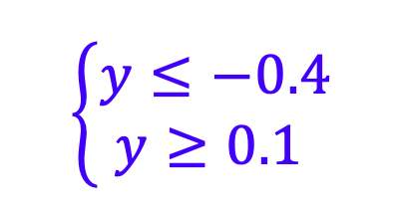

线性算数理论：Fourier-Motzkin
消元
正规化
消除变量
简化为

Slide 16
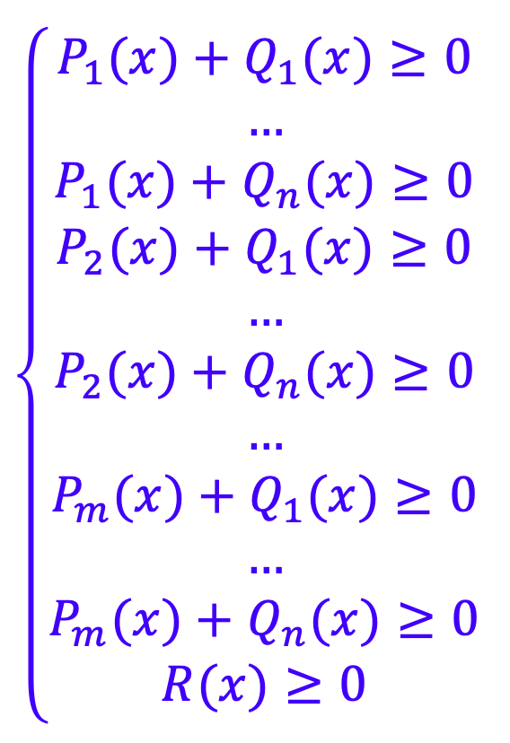
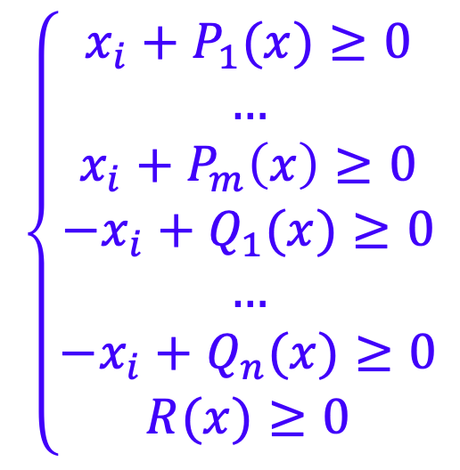
线性算数理论：Fourier-Motzkin
消元
正规化
消除变量

Slide 17
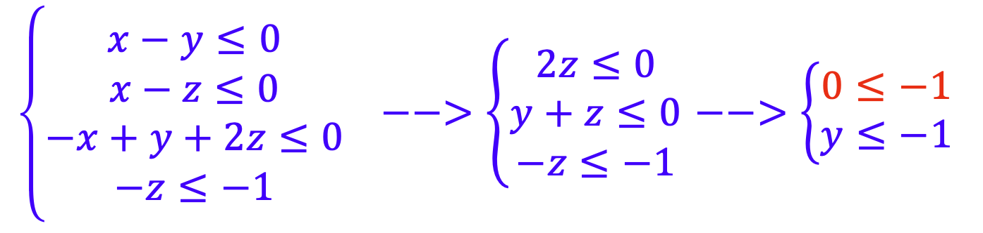
线性算数理论：Fourier-Motzkin
消元
正规化
消除变量

Slide 18
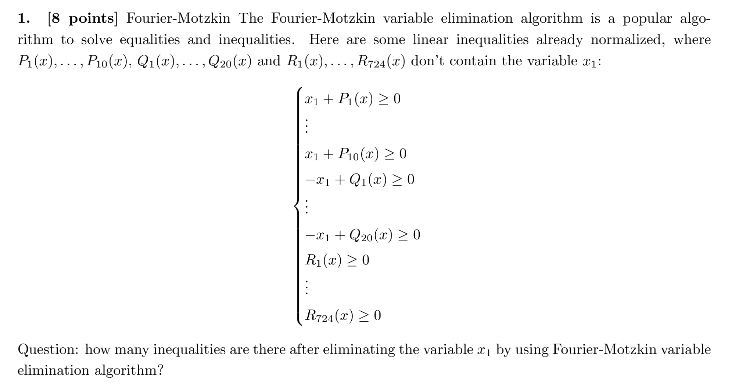
线性算数理论：Fourier-Motzkin
924

Slide 19
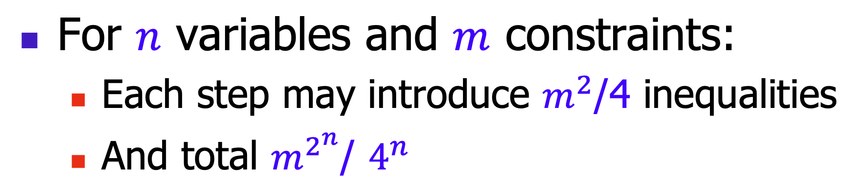
线性算数理论：Fourier-Motzkin
算法复杂度

Slide 20
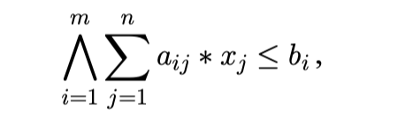
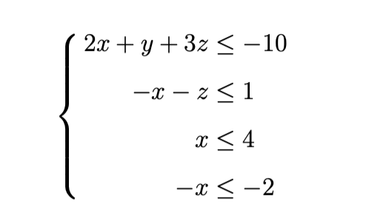
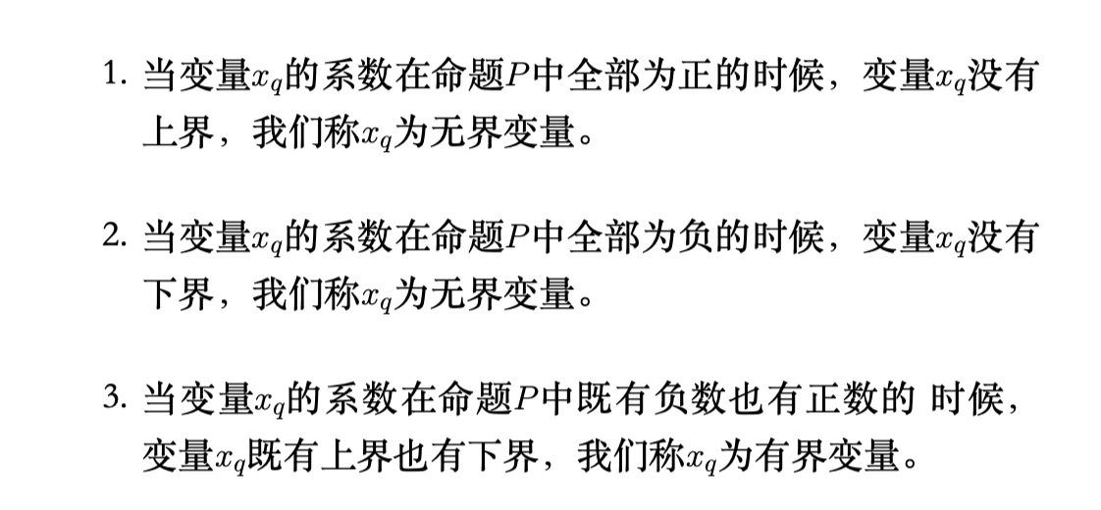
线性算数理论：Fourier-Motzkin
补充内容
无界变量

Slide 21
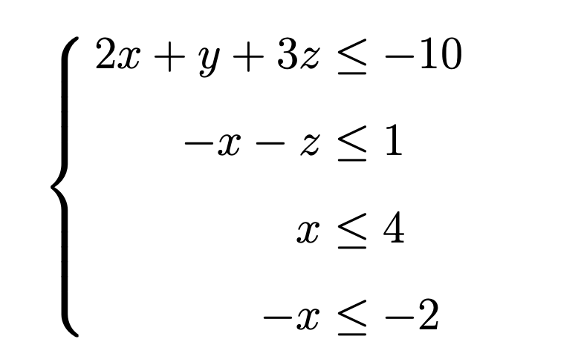
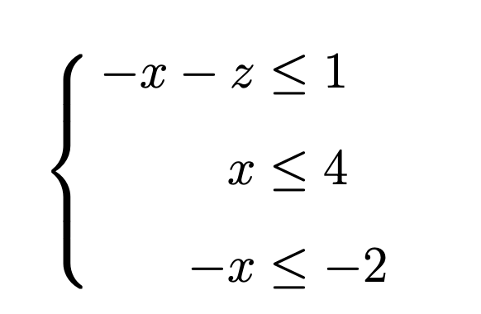
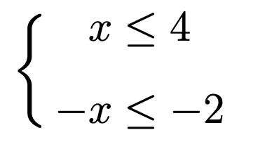
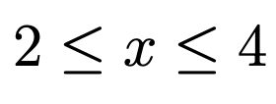
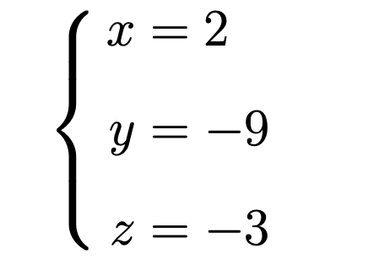
线性算数理论：消元法
剔除y
剔除z
代回

Slide 22
线性算数理论：消元法
Fourier-Motzkin消元法
等式消去
消元
无界变量处理
当变量x的系数全为正，没有下界，
当变量x的系数全为负，没有上界
消元过程中，含有无界变量不等式可以直接剔除

Slide 23
线性算数理论：算法
Fourier-Motzkin
单纯形法
分支定界

Slide 24
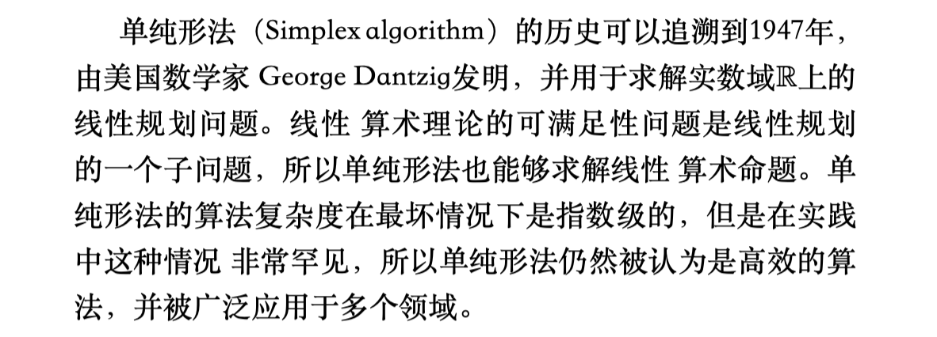
线性算数理论：单纯形法

Slide 25
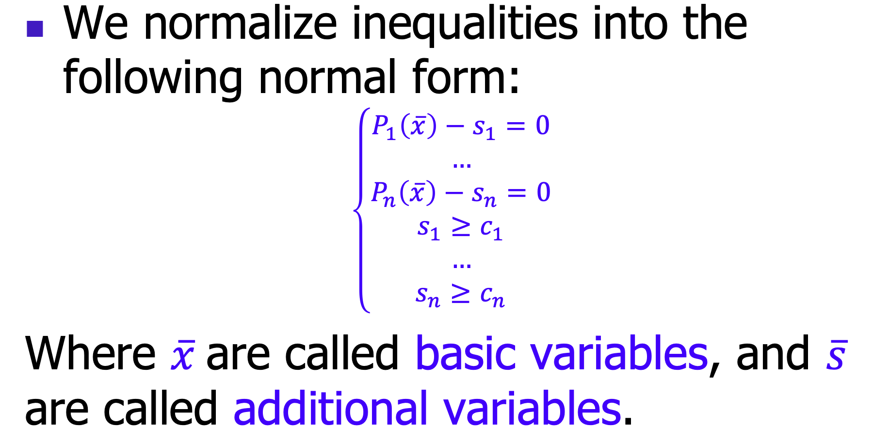
线性算数理论：单纯形法

Slide 26
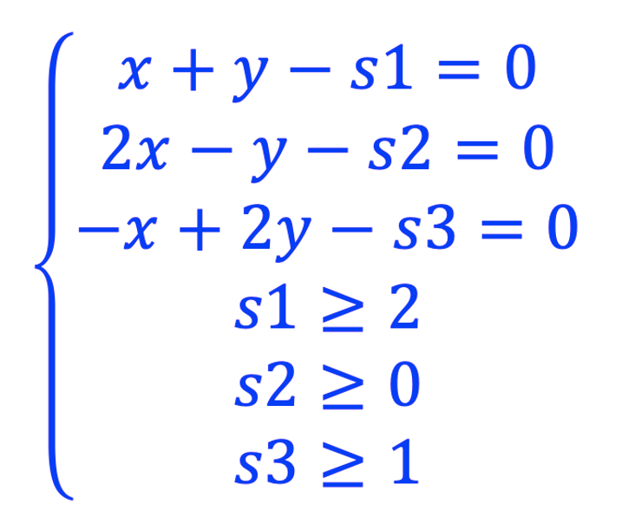
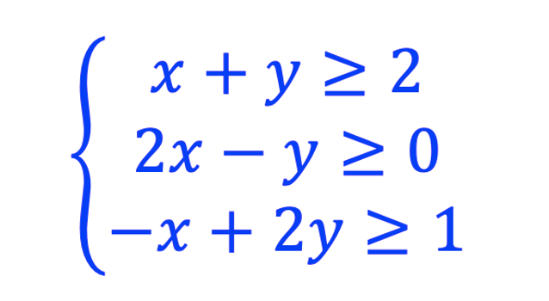
线性算数理论：单纯形法

Slide 27
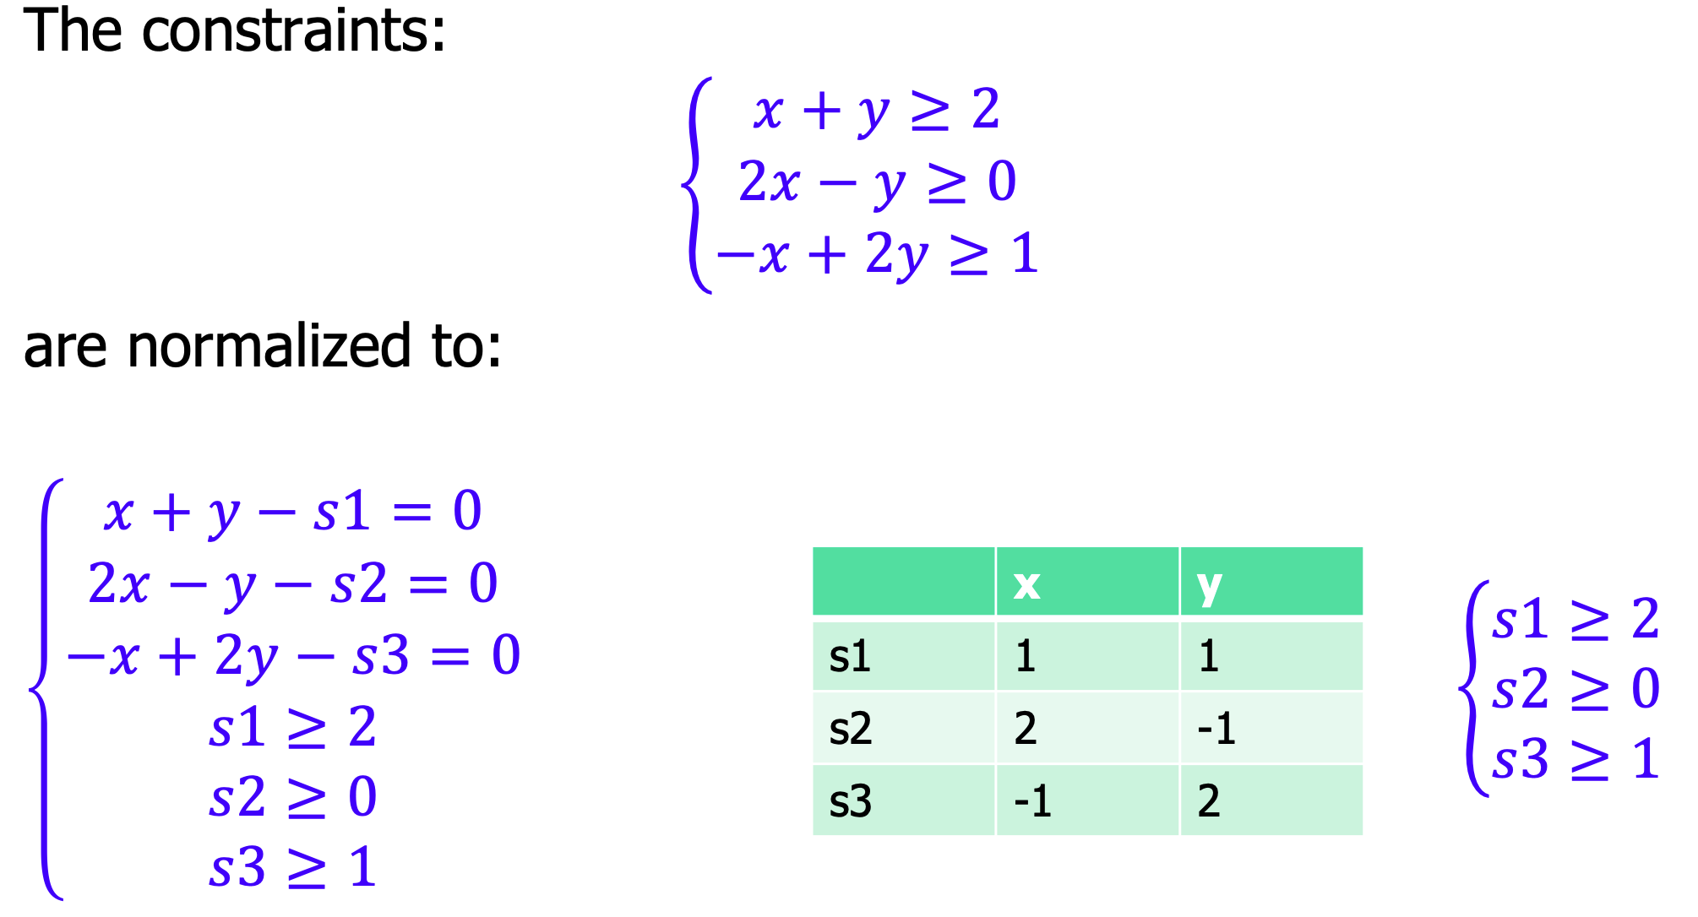
线性算数理论：单纯形法

Slide 28
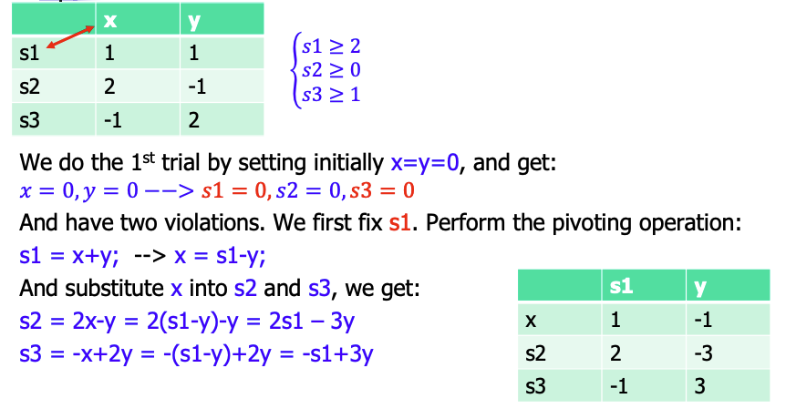
线性算数理论：单纯形法

Slide 29
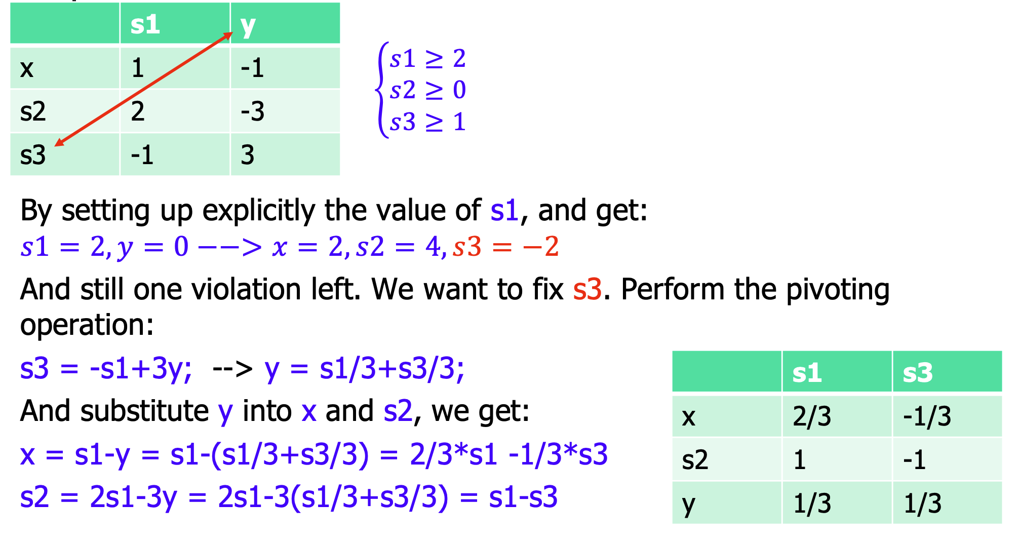
线性算数理论：单纯形法

Slide 30
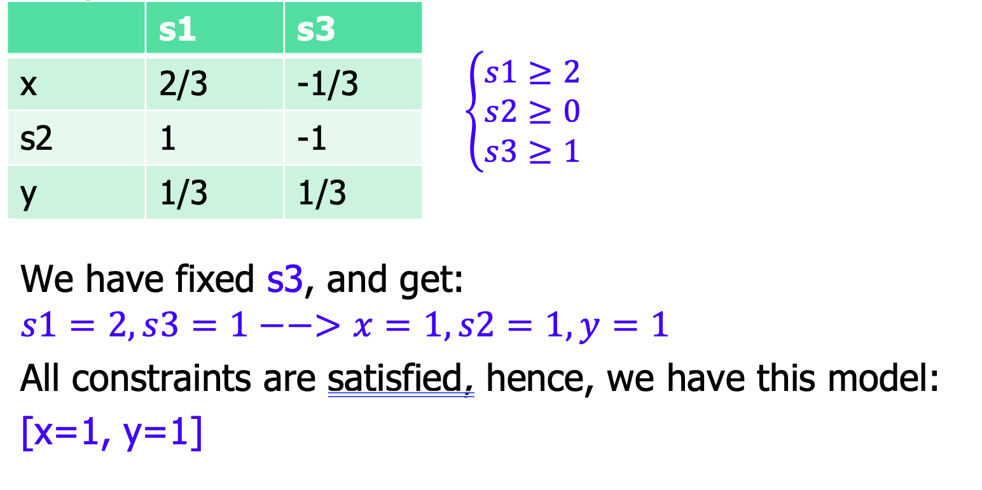
线性算数理论：单纯形法

Slide 31
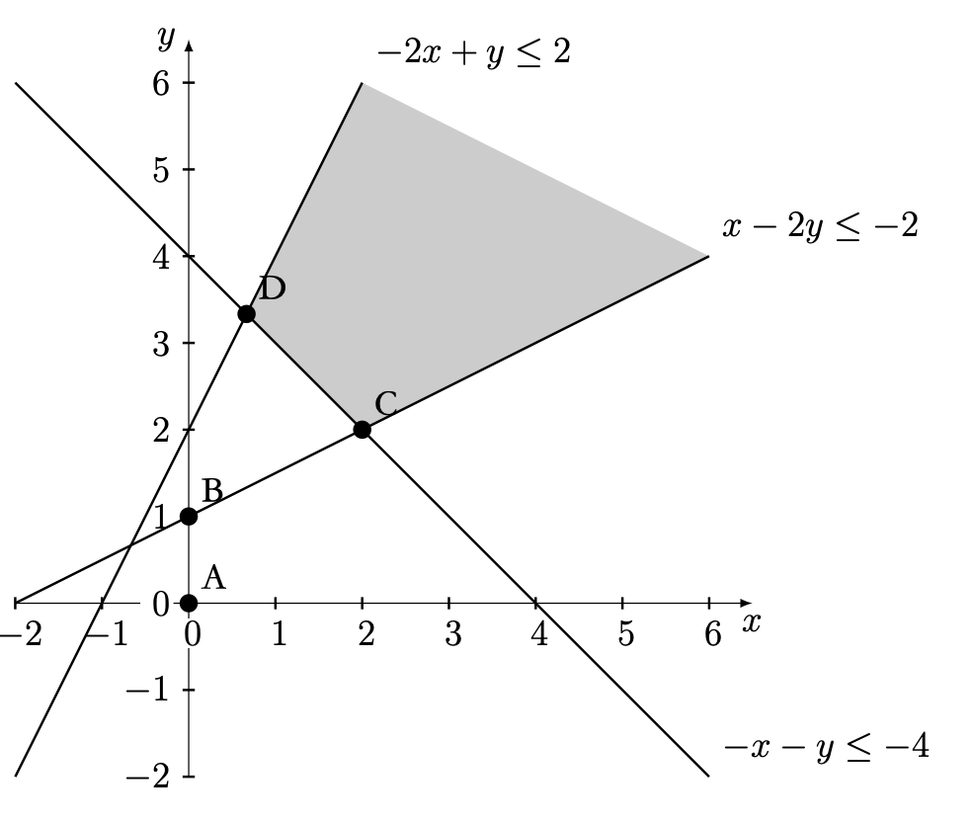
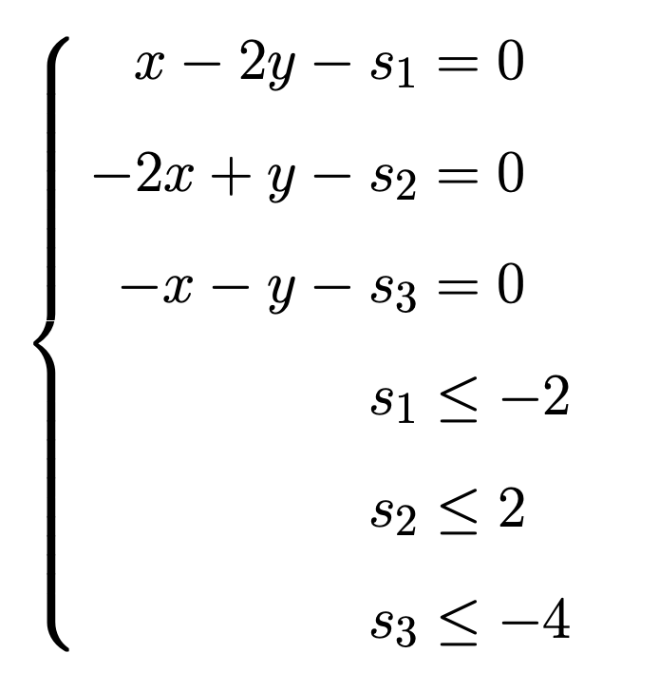
线性算数理论：单纯形法
单纯形法
标准形式
几何学意义

Slide 32
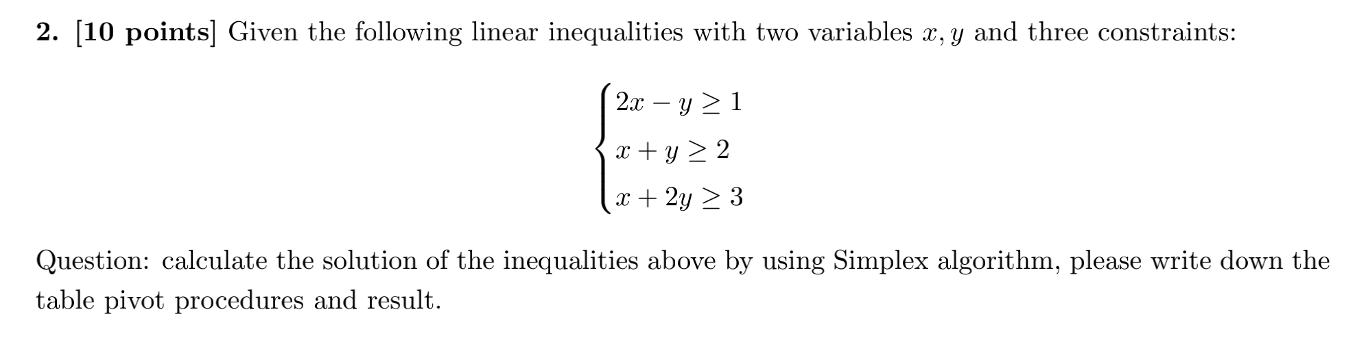
线性算数理论：单纯形法
 | s1 | s2
x | 1/3 | 1/3
y | -1/3 | 2/3
s3 | -1/3 | 5/3
s1=1,s2=2,s3=3,x=1,y=1

Slide 33
线性算数理论：算法
Fourier-Motzkin
单纯形法
分支定界

Slide 34
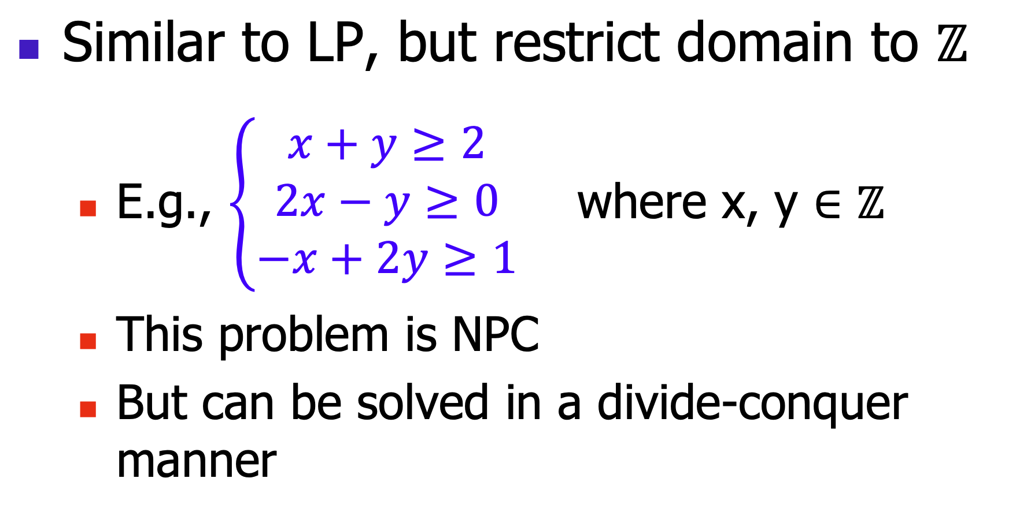
线性算数理论：分支定界

Slide 35
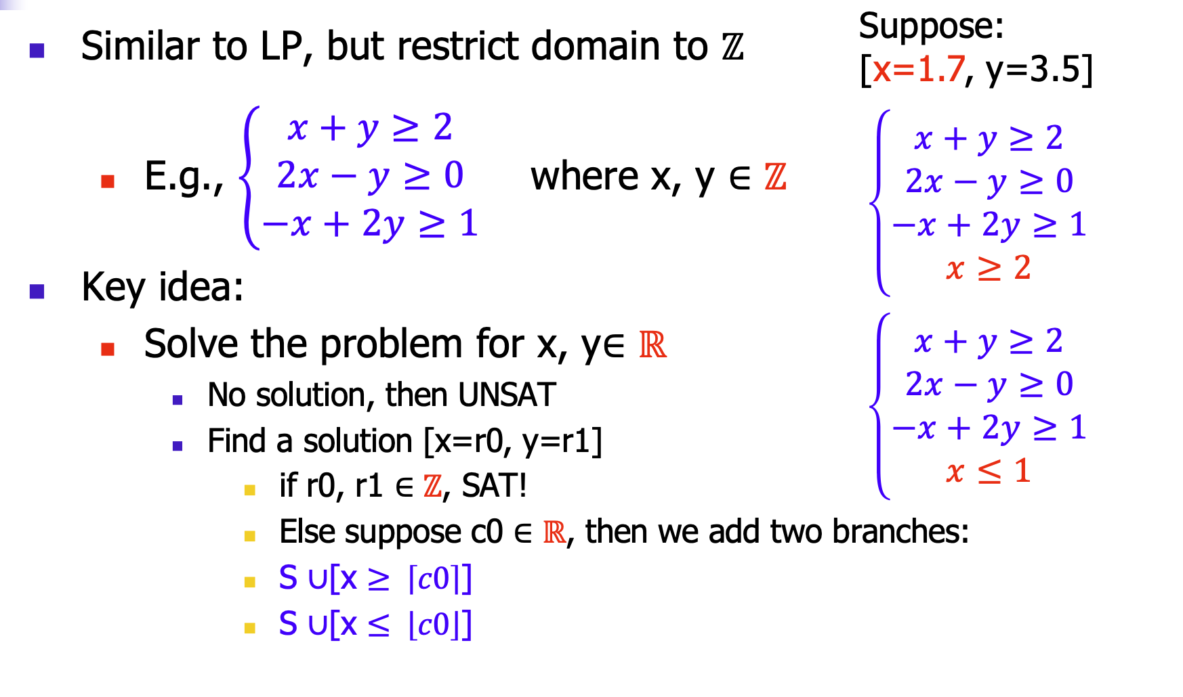
线性算数理论：分支定界

Slide 36
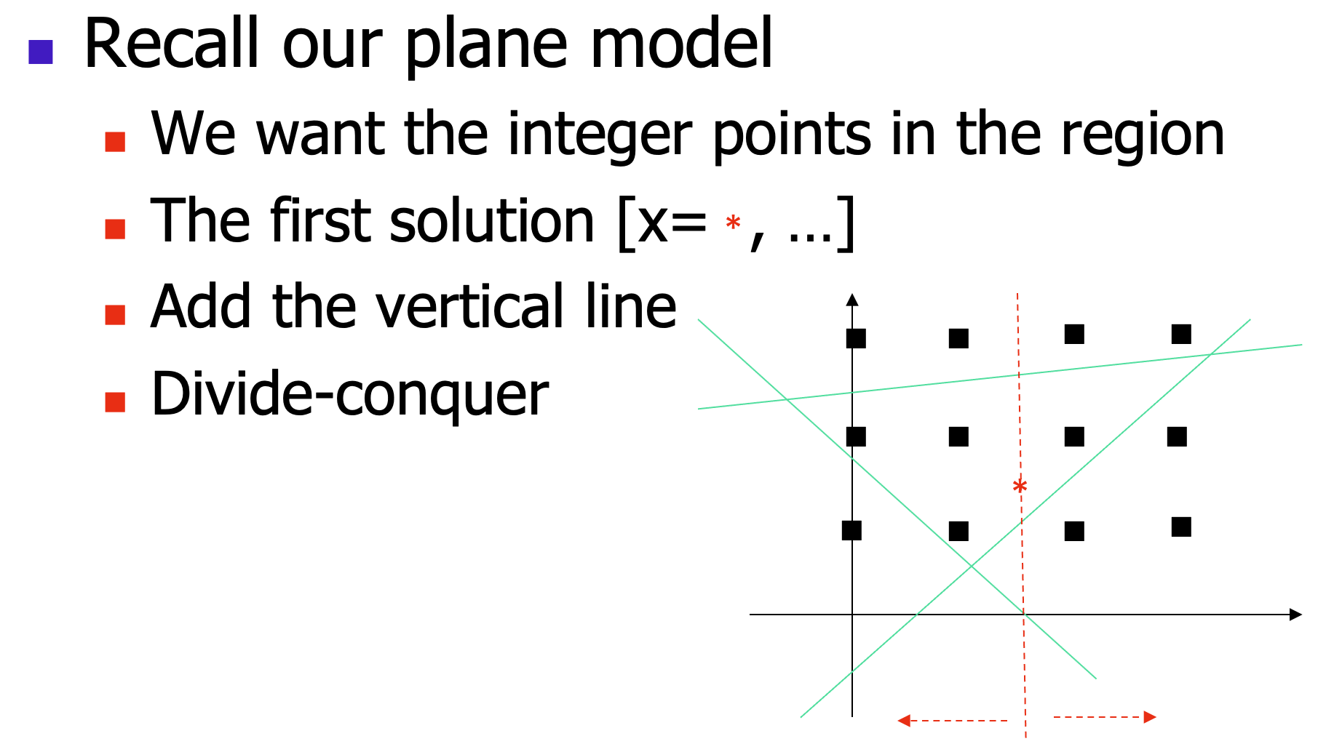
线性算数理论：分支定界

Slide 37
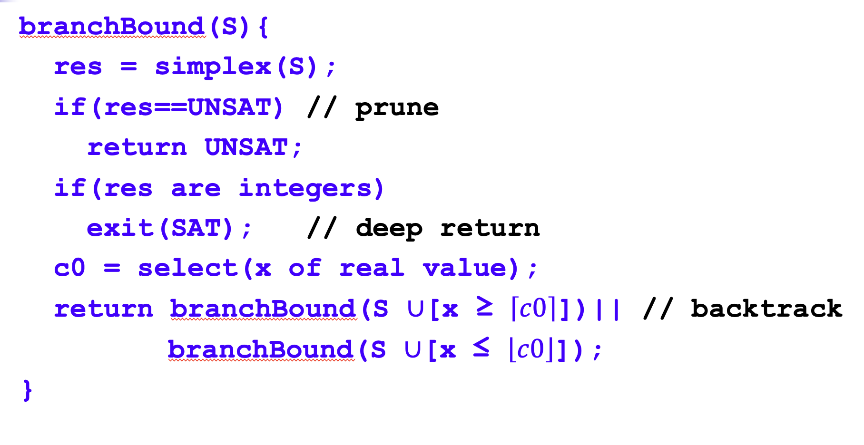
线性算数理论：分支定界

Slide 38
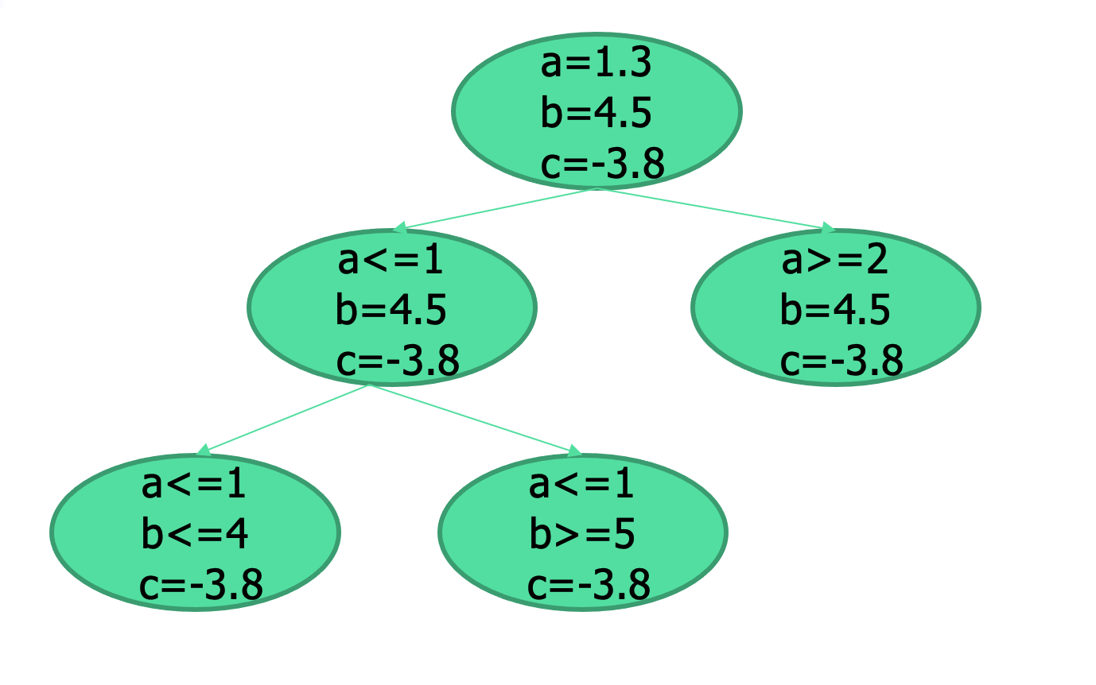
线性算数理论：分支定界

Slide 39
习题回顾课程内容
课程回顾
线性算数理论 (LA Theory) 回顾
数据结构理论回顾
疑问解答

Slide 40
数据结构理论
比特向量
数组
指针

Slide 41
数据结构理论
比特向量
数组
指针

Slide 42
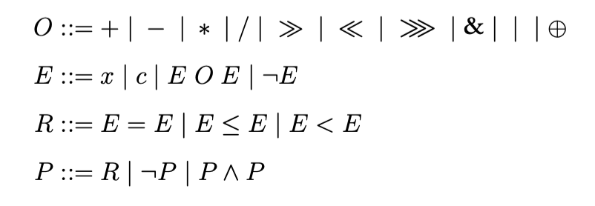
比特向量理论
- 语法

Slide 43
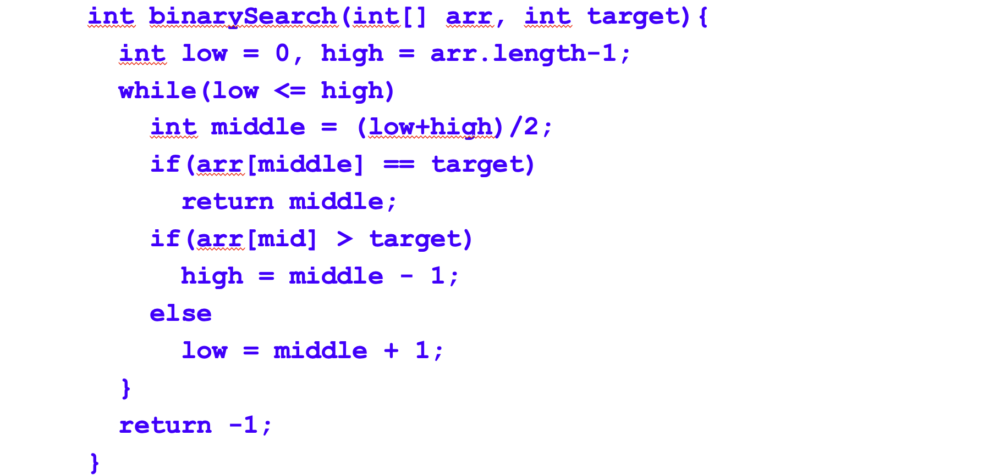
比特向量理论

Slide 44
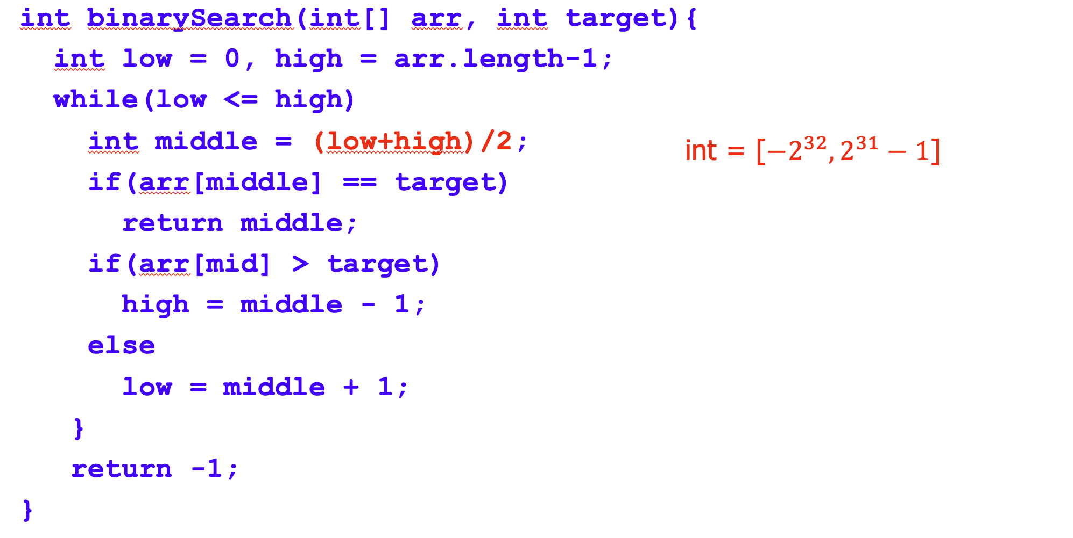
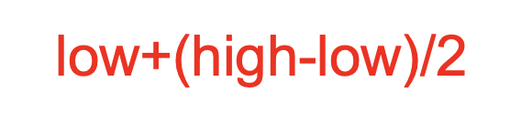
比特向量理论

Slide 45
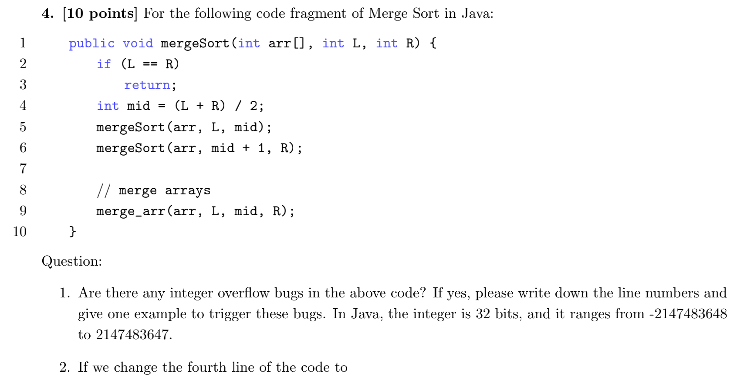
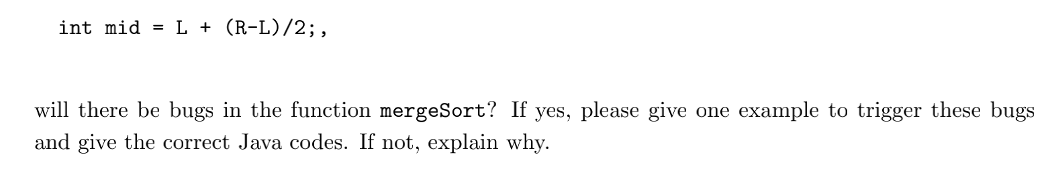
比特向量理论

Slide 46
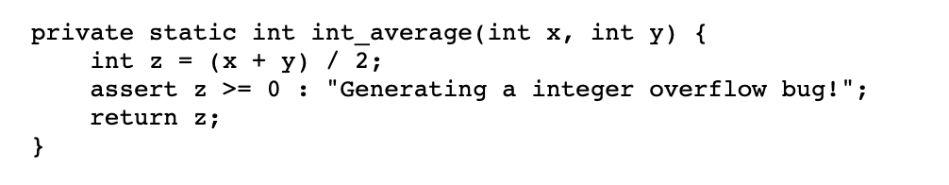
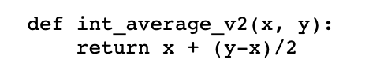
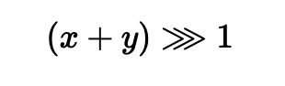
比特向量理论
修改一
修改二
逻辑右移

Slide 47
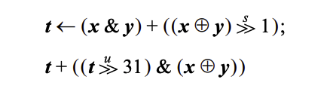
比特向量理论
正解

Slide 48
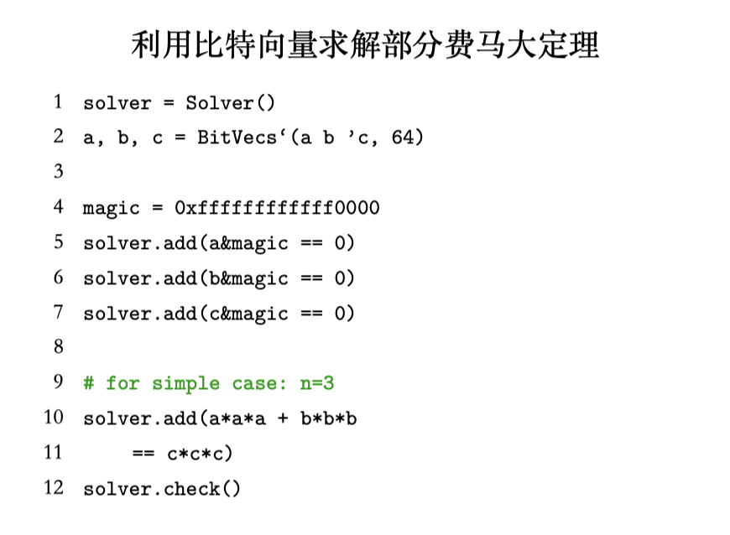
比特向量理论—应用

Slide 49
数据结构理论
比特向量
数组
指针

Slide 50

数组理论
- 语法

Slide 51

数组理论-数组及其消去

Slide 52

数组理论—数组及其消去

Slide 53

数组理论—数组及其消去

Slide 54

数组理论—数组及其消去

Slide 55

数组理论—数组及其消去
a1 = store(a, 0 , x) /\ a2 = store(a1, 1 , select(a1, 0)) /\ ret1 = mul(select(a2, 0), select(a2, 1)) /\ ret2 = mul(x, x) /\ ret1 = ret2
F'a(0) = x /\ F''a(1) = F'a(0) /\ F''a(0) = F'a(0) /\ ret1=mul(F''a(0), F''a(1)) /\ ret2 = mul(x, x) /\ ret1=ret2

Slide 56
数据结构理论
比特向量
数组
指针

Slide 57

指针理论：概念
- 语法

Slide 58


指针理论：内存模型
S: 符号表
H: 内存
x
x = 88;
y = 99;
p = &y;
q = &p;
假设有内存模型：
- 内存中存储整型
- 内存地址也用整型表示
- S: x$→$a表示将变量 x 映射到地址a
- H: a$→$v表示将地址 a 映射到值v
88
y
99
p
q
$⟦x⟧$ = $H\left(S\left(x\right)\right)$
$⟦∗T⟧$ = $H(⟦T⟧)$
$⟦\&x⟧$ = $S(x)$
$⟦\&∗T⟧$ = $⟦T⟧$

Slide 59





指针理论：转换到EUF
转换到EUF：

Slide 60
指针理论：内存模型
H:内存
$$H\left(H(S\left(p\right))\right)=1∧H(H\left(H(S(q)))\right)=1→H(S\left(p\right))!=H(S\left(q\right))$$
S:符号表
p
1
q

Slide 61
指针理论：内存模型
R: 寄存器
H:内存
$$H\left(H(S\left(p\right))\right)=1∧H(H\left(H(S(q)))\right)=1→H(S\left(p\right))!=H(S\left(q\right))$$
p
假设我们的内存模型用寄存器存储 纯变量（没有取址操作的变量）：
q
S:符号表
0
1

Slide 62
指针理论：内存模型
R: 寄存器
H:内存
$$H\left(H(S\left(p\right))\right)=1∧H(H\left(H(S(q)))\right)=1→H(S\left(p\right))!=H(S\left(q\right))$$
p
假设我们的内存模型用寄存器存储 纯变量（没有取址操作的变量）：
q
$$H(R(p))=1∧H(H(R(q)))=1→R(p)!=R(q)$$
S:符号表
0
1

Slide 63
指针理论：内存模型
R: 寄存器
H:内存
$$H\left(H(S\left(p\right))\right)=1∧H(H\left(H(S(q)))\right)=1→H(S\left(p\right))!=H(S\left(q\right))$$
p
假设我们的内存模型用寄存器存储 纯变量（没有取址操作的变量）：
q
$$H(R(p))=1∧H(H(R(q)))=1→R(p)!=R(q)$$
S:符号表
假设我们区分内存中的地址与整数
0
H：int->int 就不管用了
H1：addr -> int
H2: addr -> addr
0x04
1
0x03
0x02
0x04
0x01

Slide 64
指针理论：内存模型
R: 寄存器
H:内存
$$H\left(H(S\left(p\right))\right)=1∧H(H\left(H(S(q)))\right)=1→H(S\left(p\right))!=H(S\left(q\right))$$
p
假设我们的内存模型用寄存器存储 纯变量（没有取址操作的变量）：
q
$$H(R(p))=1∧H(H(R(q)))=1→R(p)!=R(q)$$
S:符号表
假设我们区分内存中的地址与整数
0
H：int->int 就不管用了
H1：addr -> int
H2: addr -> addr
0x04
1
0x03
0x02
0x04
0x01
$$H1(R(p))) = 1 /\backslash H1(H2(R(p))) = 1 -> R(p) != R(q)$$

Slide 65
指针理论：内存模型
R: 寄存器
H:内存
$$H\left(H(S\left(p\right))\right)=1∧H(H\left(H(S(q)))\right)=1→H(S\left(p\right))!=H(S\left(q\right))$$
p
假设我们的内存模型用寄存器存储 纯变量（没有取址操作的变量）：
q
$$H(R(p))=1∧H(H(R(q)))=1→R(p)!=R(q)$$
S:符号表
假设我们区分内存中的地址与整数
0
H：int->int 就不管用了
H1：addr -> int
H2: addr -> addr
0x04
1
0x03
0x02
0x04
0x01
$$H1(R(p))) = 1 /\backslash H1(H2(R(q))) = 1 -> R(p) != R(q)$$
$$H1\left(H2(S\left(p\right))\right)=1∧H1(H2\left(H2(S(q)))\right)=1→H2(S\left(p\right))!=H2(S\left(q\right))$$

Slide 66

指针理论：转换到EUF

Slide 67

指针理论：转换到EUF
$$H\left(H(S\left(p\right))\right)=H(S\left(q\right))∧H\left(H\left(S\left(q\right)\right)\right)=S(x)→H(H\left(H\left(H\left(S\left(p\right)\right)\right)\right))=H(S\left(x\right))$$
$$H\left(R\left(p\right)\right)=R\left(q\right)∧H\left(R\left(q\right)\right)=S(x)→H(H\left(H\left(R\left(p\right)\right)\right))=H(S\left(x\right))$$
$$Hi\left(R\left(p\right)\right)=R\left(q\right)∧Hi\left(R\left(q\right)\right)=S(x)→Hi(Ha\left(Ha\left(R\left(p\right)\right)\right))=Hi(S\left(x\right))$$

Slide 68
习题回顾课程内容
课程回顾
线性算数理论(LA Theory) 回顾
数据结构理论回顾
疑问解答

Slide 69
谢谢，周末愉快！

